Slide 1

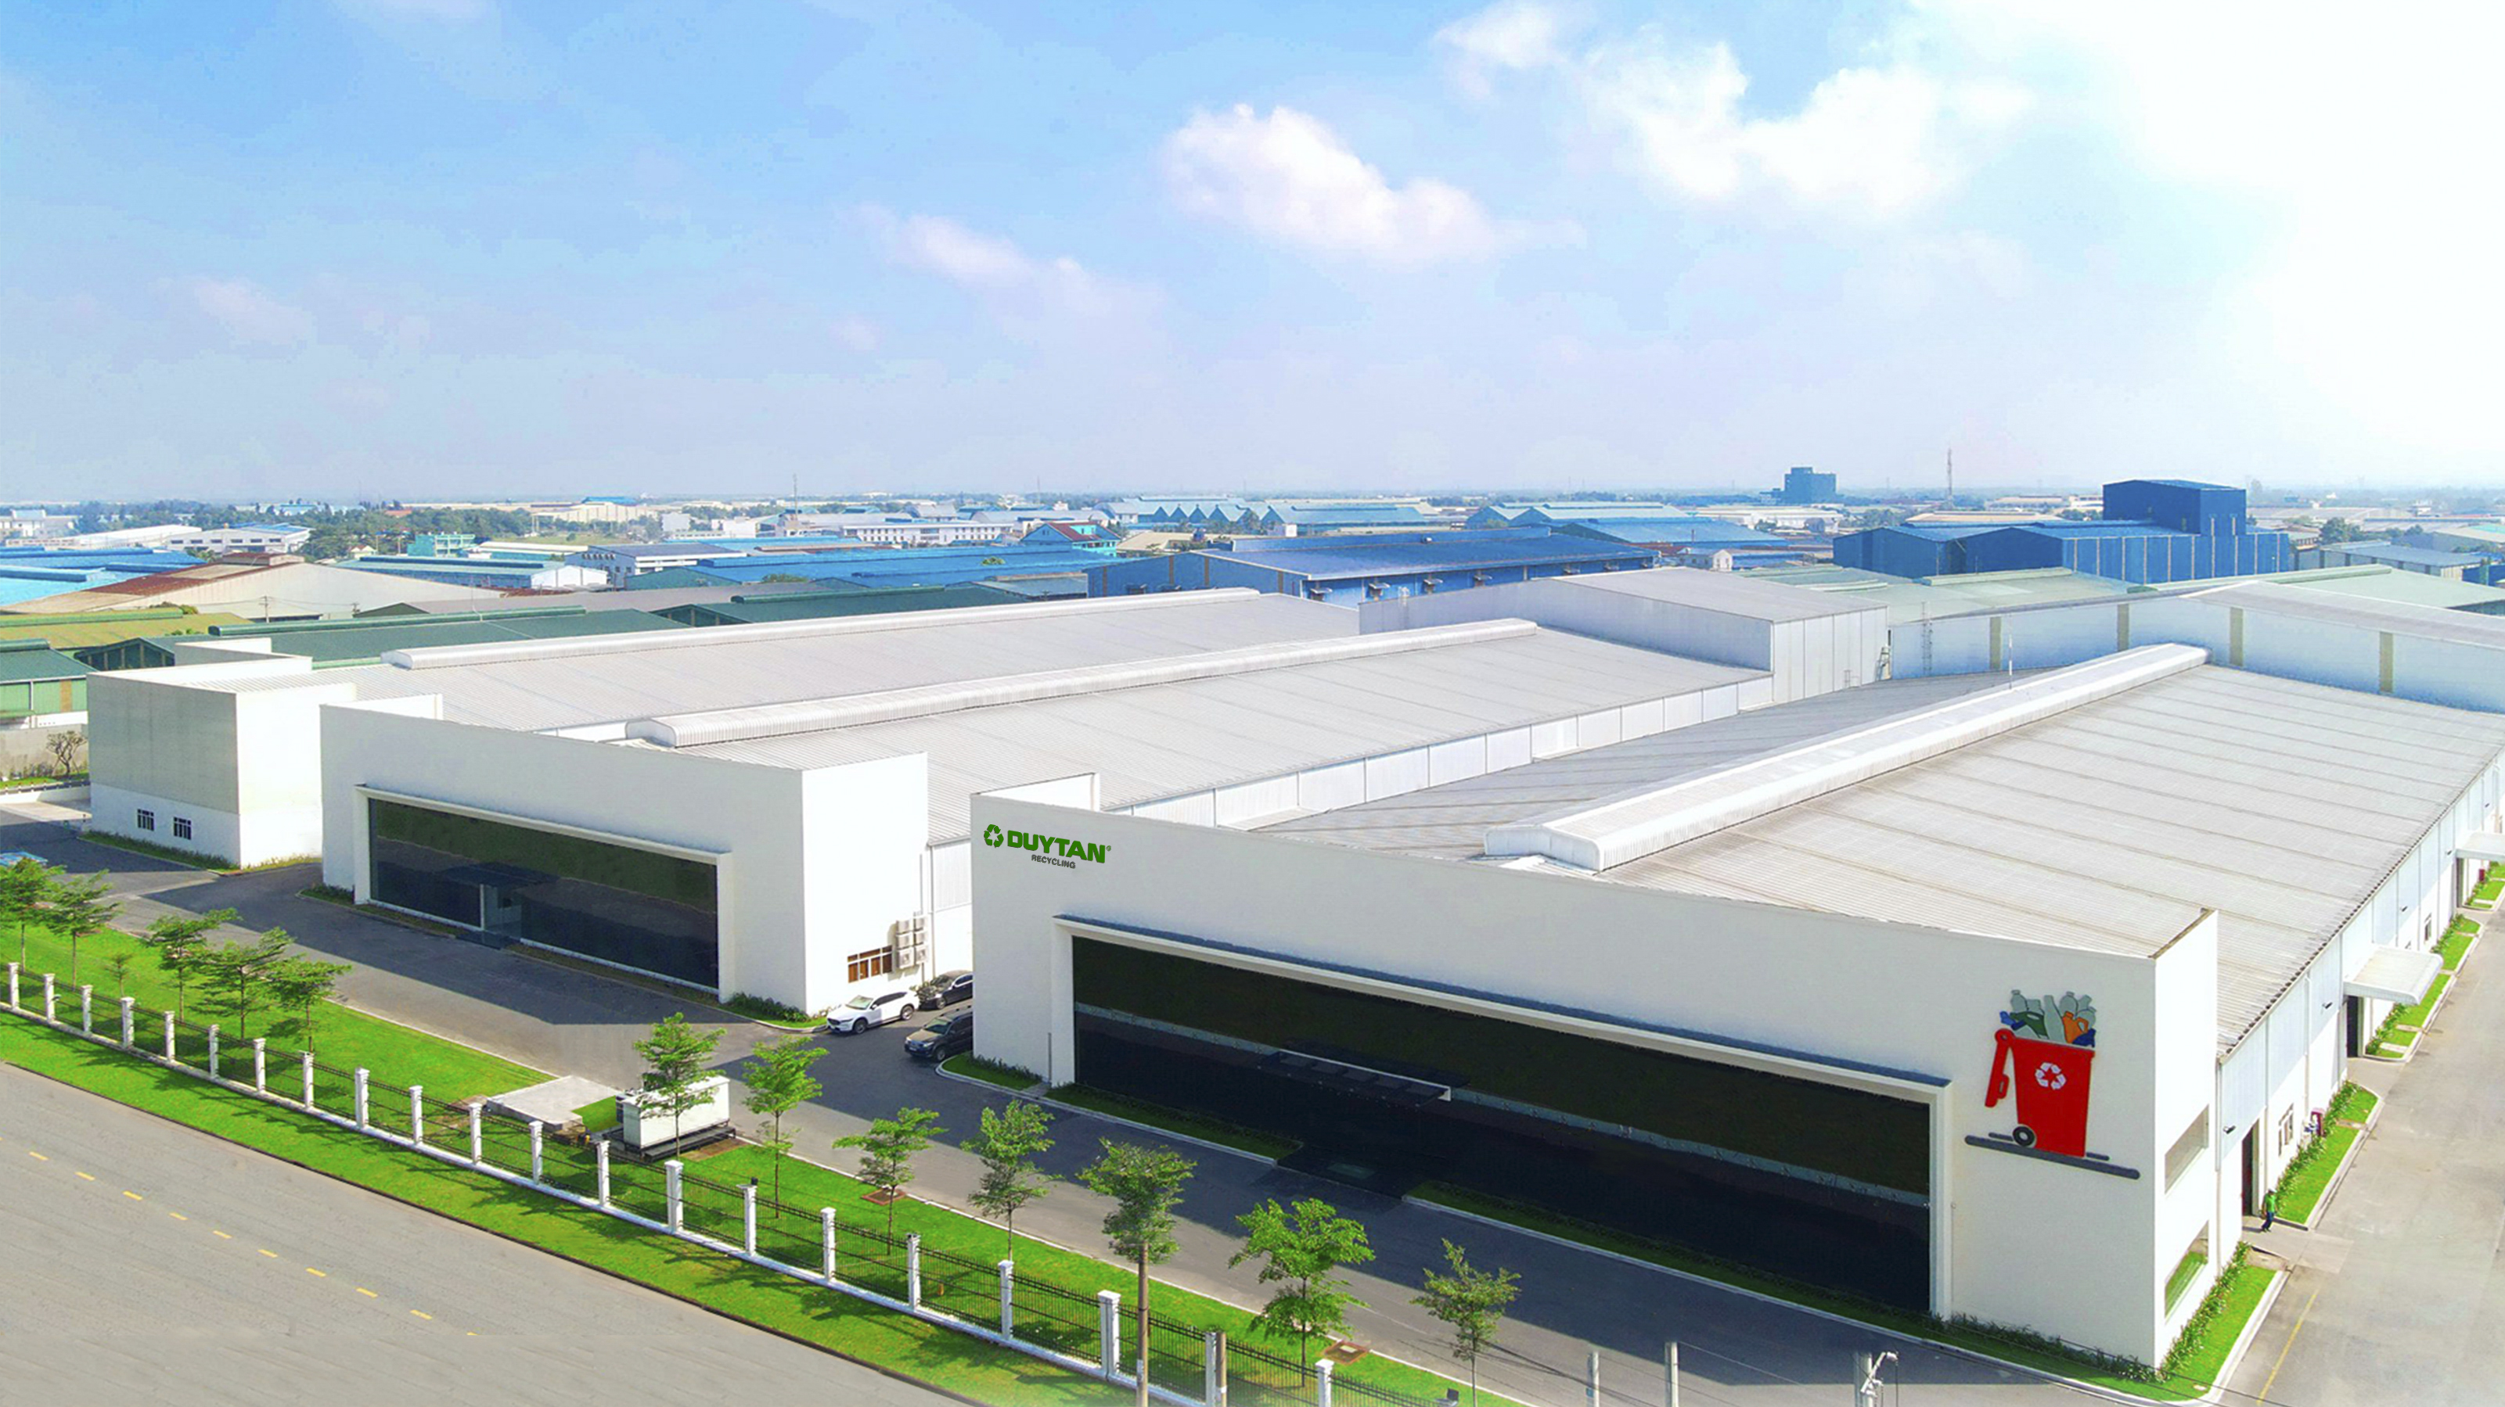

BÁO CÁO KẾT QUẢ SẢN XUẤT KINH DOANH
CÔNG TY …… (ghi đầy đủ tên cty)
Tháng 02.2025
Trình bày:
Nguyễn Văn A (GĐ Trạm)
Ngày: 5/3/2025

Slide 2
Nội dung báo cáo
Tổng quan hoạt động và kết quả thực hiện KPI
Kết quả kinh doanh
Chi tiết doanh thu – Lợi nhuận
Sản lượng Mua vào – Sản xuất – Bán ra
Sản lượng tồn kho
Kế hoạch hành động
Đề xuất, yêu cầu hỗ trợ
Chi tiết chi phí theo 18 & 48 khoản mục phí

Slide 3
1.1 Tổng quan hoạt động của Trạm
CÁC ĐIỂM NỔI BẬT | CÁC ĐIỂM CẦN CẢI THIỆN
Ghi nội dung, không thay đổi cở chư và màu chữ! | Ghi nội dung, không thay đổi cở chư và màu chữ!
SỰ KIỆN/ SỰ CỐ | CÁC ĐỀ XUẤT, YÊU CẦU HỖ TRỢ
Ghi nội dung, không thay đổi cở chư và màu chữ! | Ghi nội dung, không thay đổi cở chư và màu chữ!
Notes:
Mục 2: Sản lượng sản xuất
HD: Chụp màn hình kết quả KPI trên PMS

Slide 4
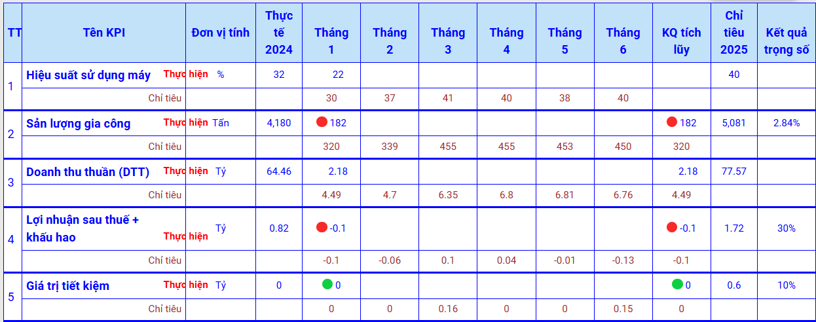
1.2 Kết quả thực hiện KPIs
Notes:
Mục 2: Sản lượng sản xuất
HD: Chụp màn hình kết quả KPI trên PMS

Slide 5
1.3 Hiệu suất máy
Công suất kế hoạch tính trên 360 ngày/12 giờ (công suất có thể đạt được với điều kiện KD hiện nay )
Notes:
Mục 2: Sản lượng sản xuất
HD: Chụp màn hình kết quả KPI trên PMS

Slide 6
1.3 Giải trình nguyên nhân các KPI không đạt
STT | KPIs không đạt | Lý do không đạt
 |  | Ghi nội dung, không thay đổi cỡ chư và màu chữ!
Notes:
Mục 2: Sản lượng sản xuất
HD: Chụp màn hình kết quả KPI trên PMS

Slide 7
2. Kết quả kinh doanh:
Notes:
4. Sản lượng tồn kho nguyên liệu – B0 sẵn sàn đáp ứng sản xuất

Slide 8
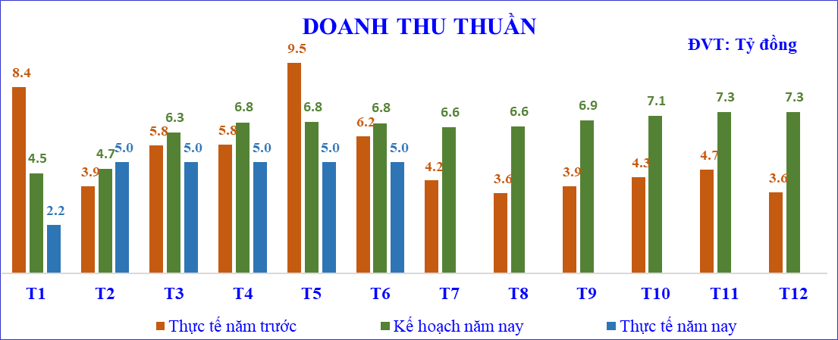
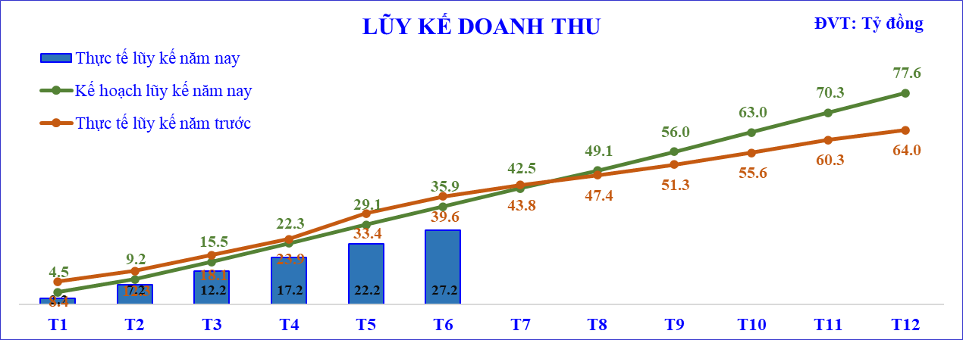
3.1 Doanh thu
Notes:
Chữ note để cùng màu xanh theo tiêu đề, Chỉnh tháng thành “T1” , số để lớn hơn, màu số cùng màu cột, chỉnh lại doanh thu 12 tháng

Slide 9
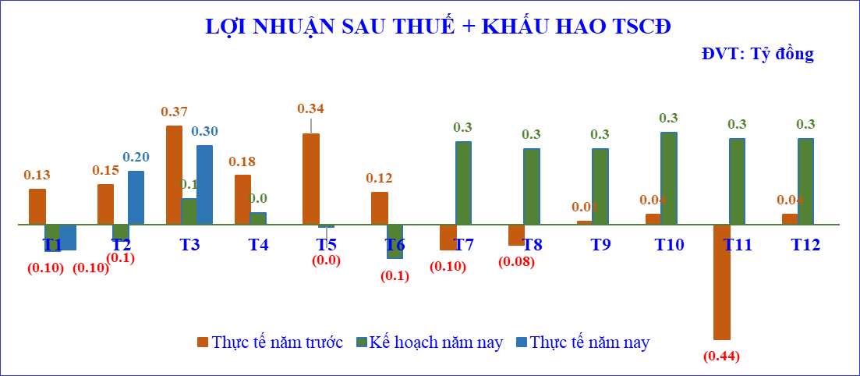
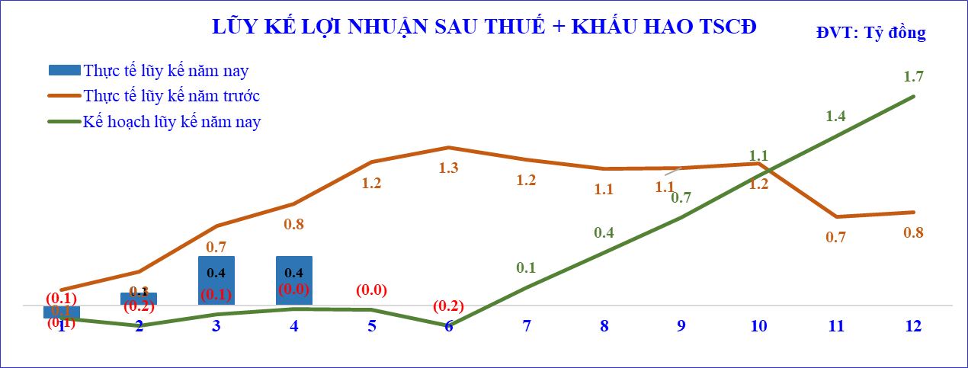
3.2 Lợi nhuận

Slide 10
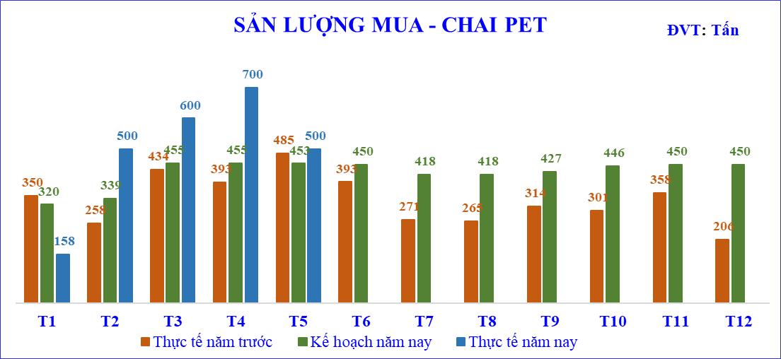
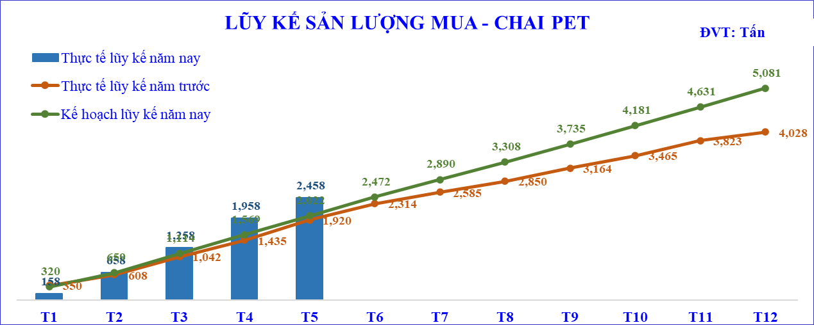
4.1 Sản lượng Mua vào - Chai PET
Notes:
Sửa biểu đồ 12 tháng * Trường hợp Đloc có mua HDPE thì báo cáo “Ngoài ra có … tấn HD”

Slide 11
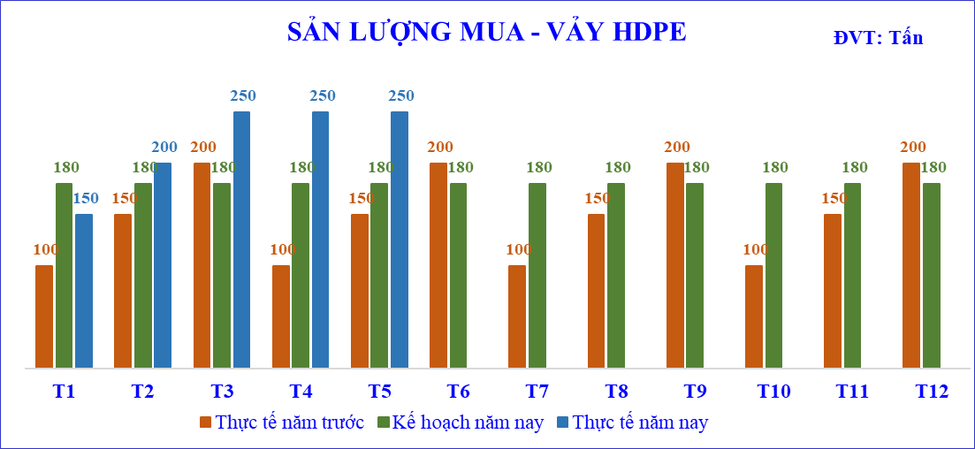
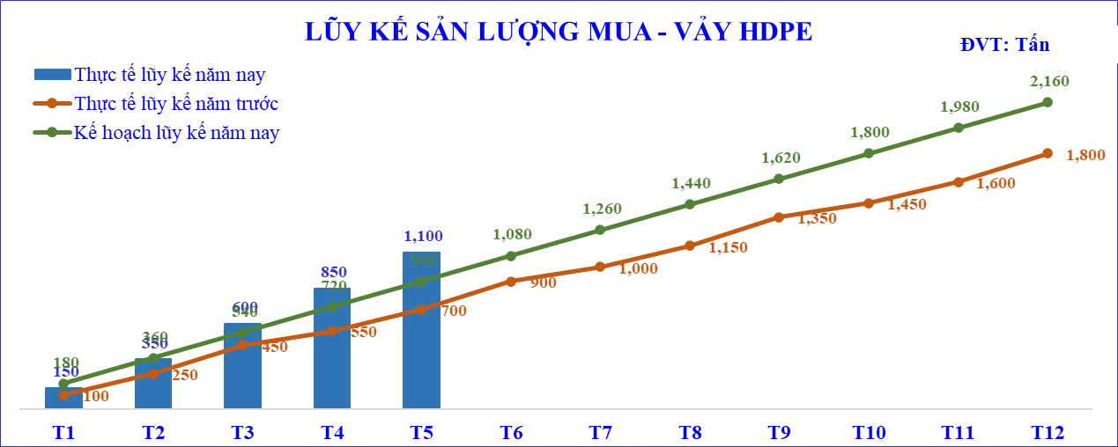
4.1 Sản lượng Mua vào - Vảy (Đại Lộc)

Slide 12
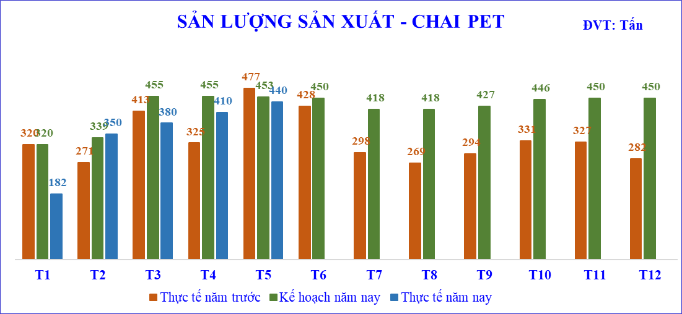
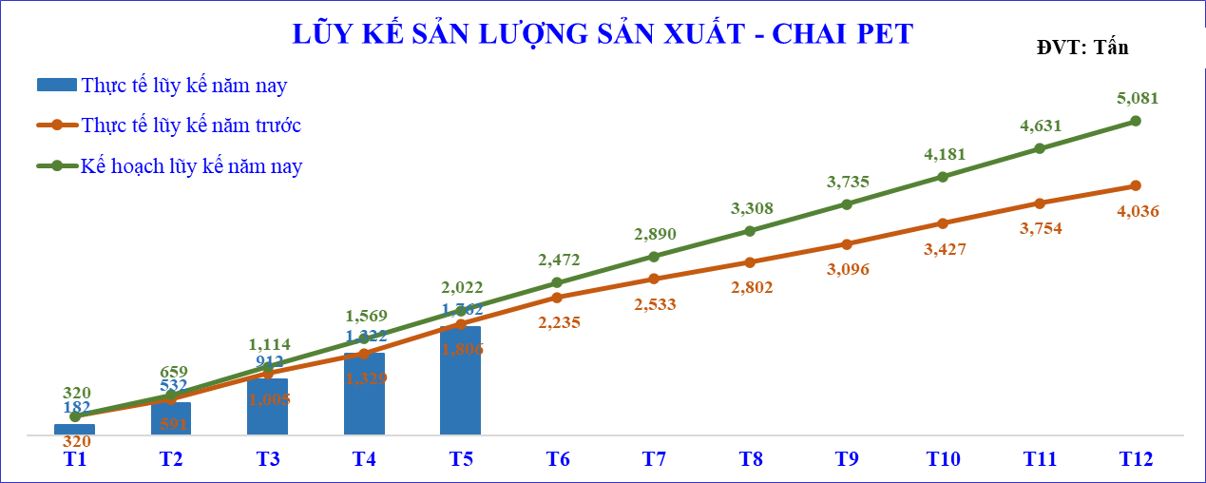
4.2 Sản lượng Sản xuất - Chai PET

Slide 13
4.2 Sản lượng Sản xuất - Vảy PET, HDPE (Đại Lộc)
Notes:
* Trường hợp Đloc có SX HDPE thì báo cáo “Ngoài ra có … tấn HD”

Slide 14
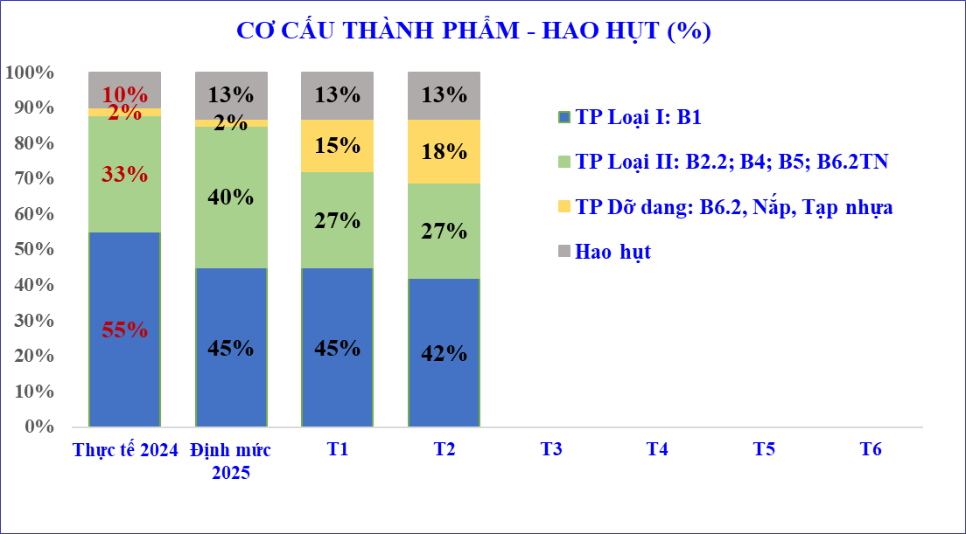
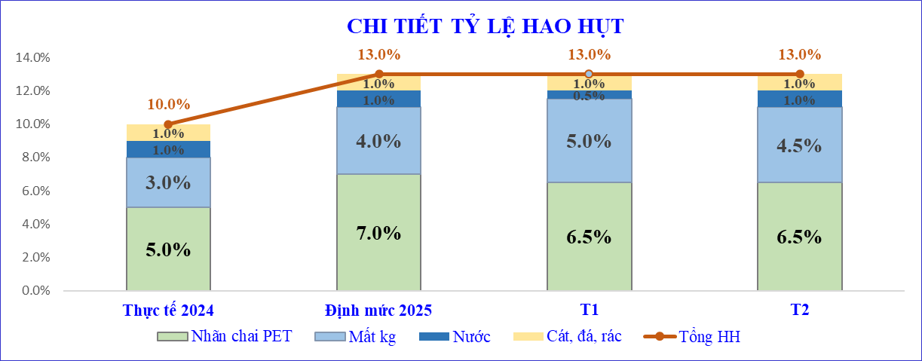
4.3 Cơ cấu Thành phẩm và Hao hụt SX từ chai PET-B0

Slide 15
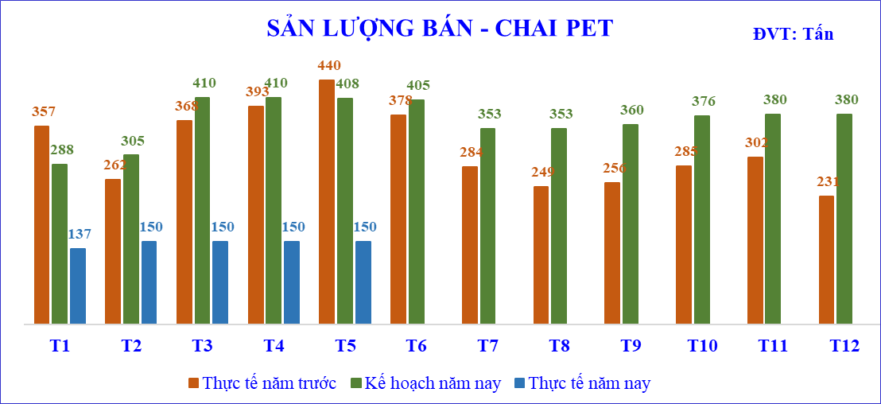
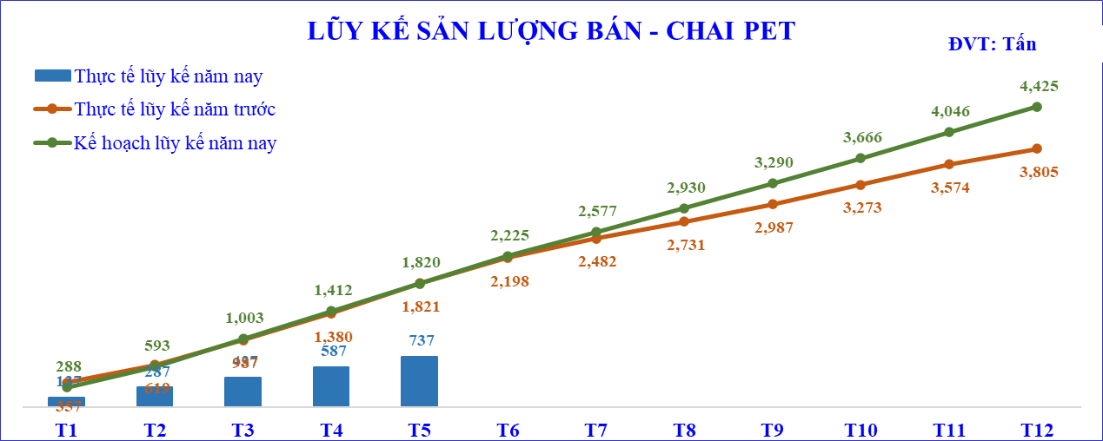
4.4 Sản lượng Bán ra

Slide 16
5) Sản lượng tồn kho
Chỉnh lại tồn 10 ngày, 1 ngày 12 giờ
Mục tiêu tồn NVL 10 ngày SX
Mục tiêu tồn NVL 10 ngày SX

Slide 17
6) Kế hoạch hành động:
Stt | Mục tiêu | Hành Động | Người thực hiện | Ngày hoàn thành
 |  | Ghi nội dung, không thay đổi cỡ chư và màu chữ!

Slide 18
7) Đề xuất, yêu cầu hỗ trợ
Stt | Người đề xuất (Tên – Chức vụ - Đơn vị) | Nội dung đề xuất/ Yêu cầu hỗ trợ | Lí do đề xuất (Hiện trạng & Lợi mong đợi) | Phương án thực hiện (Ngân sách; Rủi ro & biện pháp giảm thiểu)
 |  | Ghi nội dung, không thay đổi cỡ chư và màu chữ!

Slide 19
8. Chi phí - 18 Khoản mục phí

Slide 20
8 Chi phí - 48 Khoản mục phí

Slide 21
8 Chi phí – 48 Khoản mục phí (tiếp theo)

Slide 22


Thank you!
Thank you

